Slide 2
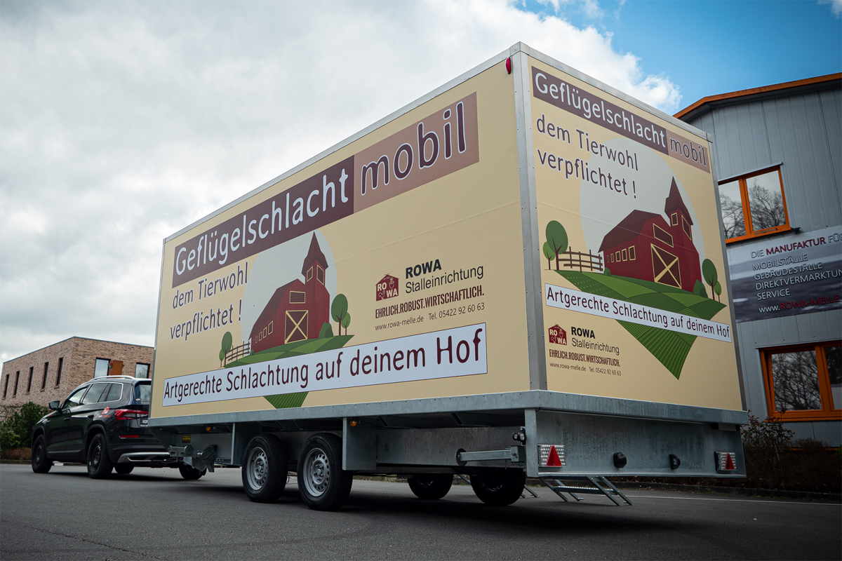
Das erste serienmäßig gebaute Schlachtmobil von ROWA Stalleinrichtung Melle
WWW.ROWA-MELLE.de

Slide 3
Mit dem Geflügelschlachtmobil möchten wir helfen dem ländlichen Raum Autonomie zurück zu geben.
Die Idee dahinter ist, den Erzeugern mit ihren Geflügeleinheiten die Möglichkeit zu geben, vor Ort zu schlachten und auf diese Weise dem Tierwohl besser entsprechen zu können. Unsere Idee: Erzeuger nutzen dieses Schlachtmobil in Eigenregie, oder über Maschinenringe mit eigenem Personal. Die Wertschöpfung würde im ländlichen Raum bleiben und der jeweilige Betrieb kann damit vor Ort seine Tiere (ohne Tiertransport) schlachten. Der Verbraucher erhält so die höchstmögliche Transparenz gegenüber dem Landwirt.
Ein Video finden Sie unter:
https://youtu.be/nkdOoZGkCpU

Slide 4
Ein SUV, um bequem von A nach B zu kommen ist ausreichend, das Geflügelschlachtmobil hat ein zulässiges Gesamtgewicht von 3000kg, das tatsächliche Gewicht liegt incl. der Schlachtanlage bei ca. 2400 kg.

Slide 5
Die zwei Achsen wurden extra weit auseinander angeordnet, um die Fahrt auf der Autobahn oder Landstraße noch bequemer zu machen. So hat der Anhänger eine höhere Laufruhe.

Slide 6
Sehr stabile Anhängevorrichtung mit Antischlingerkupplung.

Slide 7
Vier höhenverstellbare Stützen sorgen für einen festen und sicheren Stand beim Schlachten. Safty First, das Geflügelschlachtmobil hat rund herum LED-Beleuchtung.

Slide 8
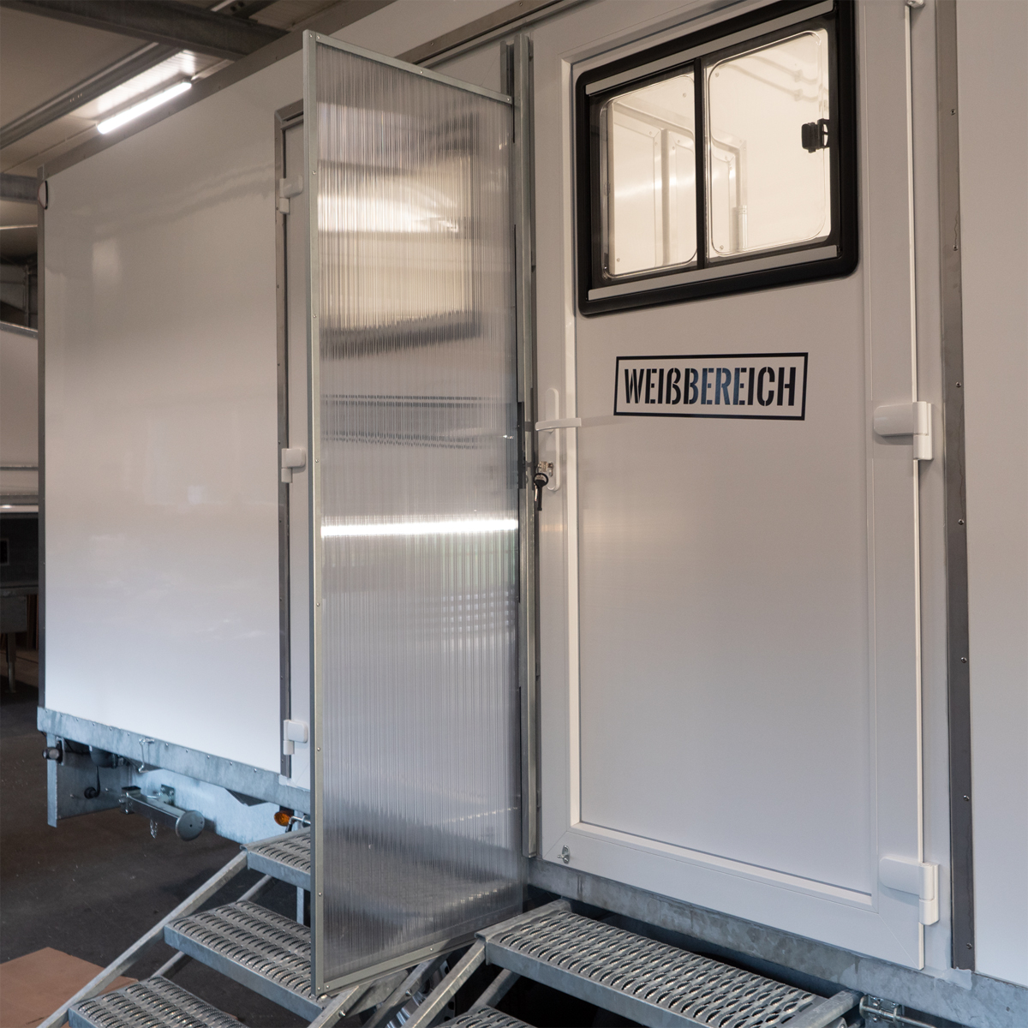
Der Eingangsbereich mit zwei herausziehbaren Treppen, eine Trennung zwischen 1 x Schwarzbereich, 1 x Weißbereich.

Slide 9
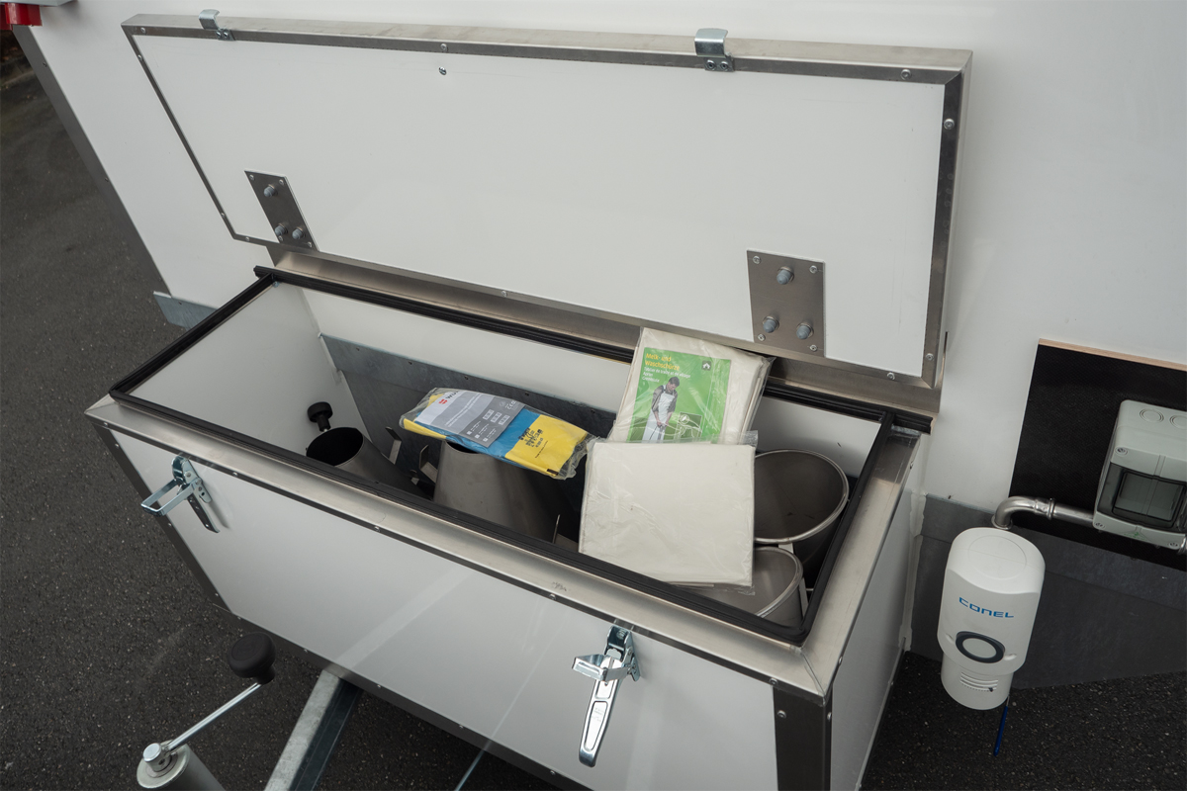
Extra Große Staukiste für zusätzliche Schlachtutensilien. Verschieden große Schlachttrichter, Stromhandschuhe zum Betäuben und Schlachtschürzen.

Slide 10
Extra Wasserfilter um auch Brunnenwasser nutzen zu können sowie eine Druckfühler wurden verbaut. Dieser misst den Wasserdruck, ohne Druck, lassen sich Brühkessel und Durchlauferhitzer nicht einschalten und man verhindert so, dass die Maschinen beim vermeintlichen „trocken Laufen“ einen Defekt erleiden. Das Geflügelschlachtmobil benötigt 2 Kraftstromanschlüsse.

Slide 11
Alle verbauten elektrischen Geräte sind einzeln abgesichert und haben die Schutzklasse IP 67. Auf beiden Arbeitsbereichen wurden noch extra 2 x 240 Volt Steckdosen verbaut, diesen sind zur freien Verfügung für den Betreiber.

Slide 12
Dachfenster mit einer Dauerbelüftung wurden eingebaut, dies lassen sich auch noch 3 extra aufstellen, außerdem wurde ein Fliegengitter verbaut. 3 geruchsverschließbare Bodenabläufe sorgen dafür, dass das Abwasser schnelle und einfach ablaufen kann.

Slide 13
Ein 13 kW starker Wasserheizer (Boiler) sorgt für Temperatur an den berührungslosen Handwaschbecken. Lebensmittelwasserschläuche befinden sich in beiden Schlachtabteilen. Jeder der beiden 3m langen Schläuche hat auch eine Sprühdüse verbaut. Damit lässt sich das Geflügelschlachtmobil schnell und effizient reinigen.

Slide 14
Die Edelstahl-Waschtische (für jeden Schlachtbereich ein eigenes) mit Seifen- und Desinfektionsspender, sowie einen integrierten Papiermülleimer. 4 große LED-Wannenleuchten sorgen für richtig Licht im Inneren, die Lampen haben selbstverständlich einen Splitterschutz.

Slide 15
Das Betäubungsgerät entspricht den gesetzlichen Vorschriften, diesesModel hat eine Speicherkarte im Einsatz, ohne diese kann nicht betäubt werden. Hier wird das Betäuben aufgezeichnet. Das Schlachtrondel ist drehbar und die Trichter können ausgewechselt werden. Geschlachtet werden können: Hähnchen, Legehennen, leichte und schwere Gänse, Enten und auch mittelschwere Puten. Es werden drei vers. Größen von Schlachttrichtern mitgeliefert.

Slide 16
Hier sehen wir den 150 Liter großen Brühkessel (6 kW) mit automatischer Wärmeregulierung, einen Heizkörperschutz, 60 Liter Wachseinsatz, dieser kann aber auch als Eisbecken verwendet werden. Das Ganze steht auf einem Untergestell. Brüh-Schöpfkelle aus V2A gehört auch dazu.

Slide 17
Große Rupfmaschine mit einer extra Reihe an Rupffingern, das benötigt man bei Puten, hier wurde ein 1,5 kW Getriebemotor verbaut.

Slide 18
Rupfmaschine, Zerlegetisch mit Durchreiche und Edelstahl Waschtisch. Waschtisch mit Fußpedal im Einsatz.

Slide 19
Eine räumliche Trennung des Schwaz- und Weißbereiches mit einer Durchreiche. Um schnelle zwischen dem Schwarz- und Weißbereich wechseln zu können, wurde eine Schwingtür verbaut.

Slide 20
Die beiden Zerlegetische mit PE Schneidbrettern und Abläufen.

Slide 21
Abtropfwagen für das Schlachtgeflügel, für Hühner, Hähnchen, Enten, Gänse und Babyputen. Verbaut wurden auch Pevolon Lenkrollen mit 2 Bremsen zum Transport in die Kühlung.

Slide 22
2 Leute können das Geflügelschlachtmobil bedienen und schaffen so unter optimalen Bedingungen zwischen 300 und 500 Hühner am Tag zu schlachten.

Slide 23
Das Fahrzeug ist 6,00m lang, mit Zugdeichsel 7,30m Fahrzeugbreite 2,45m und eine Höhe von 3,20m

Slide 24
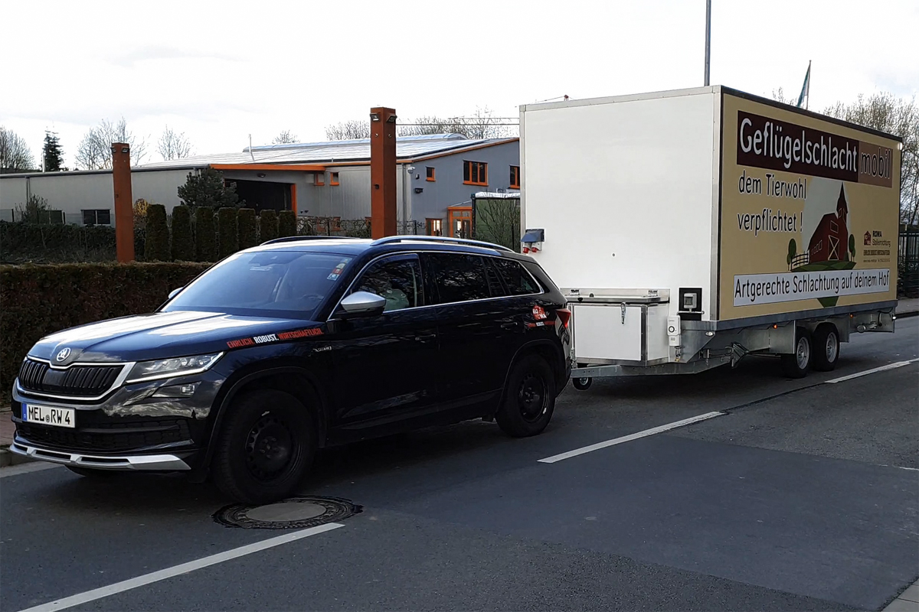
Ein entsprechendes Angebot mit Preisen bekommen Sie gern auf Anfrage unter:
info@rowa-melle.de oder unter: +49 (0) 5422-926063
Beste Grüße aus Melle.

